Slide 1

专题： 软件设计方法
Topic: Software Design Method
结构化
用工程化的方法开发软件系统

Slide 2
软件设计主要内容
数
流
过程设计
据
程
E-R图
数据
流图
描
对
接口设计
象
数据
字典
述
描
述
模块结构设计
加工小说明
平 台 设 计
处理描述
数 据 设 计
分析模型
设计模型

Slide 3
本讲要点
软件设计方法
概要设计工具
结构化软件设计方法
详细设计工具

Slide 4
三类软件设计方法：
  面向数据流的设计，如SD
  面向数据结构的设计，如JSD，DSSD
  面向对象的设计，OOD
是软件设计的经验总结，不是唯一标准，并发展变化。

Slide 5
1 软件设计常用工具
1 软件设计常用工具
概要设计工具
  层次图
  HIPO图
  结构图

Slide 6
1.1 概要设计工具
1 软件设计常用工具
软件结构的层次图
M
a
b
c
d
e

Slide 7
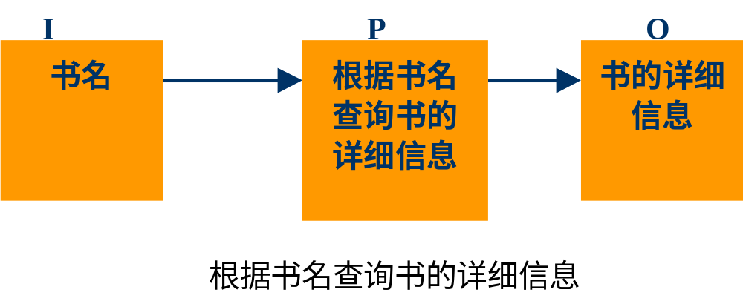
HIPO图
1 软件设计常用工具
HIPO图 = 层次图 + IPO图
采用IPO图说明层次图中各模块的处理功能

Slide 8
结构图
1 软件设计常用工具
结构图 ＝ 层次图＋调用传递的信息
M
解
输入
输入
解
a
b
c

Slide 9
功能模块设计-模块结构图
图符
模块名称
模块名称
普通模块
公用模块
转换符号
模块名称＝“动词＋名词”构成的动宾结构
数 据
控制信息
调 用

Slide 10
模块的例子
int max ( int x, int y)
{ int z;
z=x>y? x: y;
return(z);
}
模块名
内部数据
数据
内部语句

Slide 11
模块结构图-模块类型
B
C
A
D
传入模块
传出模块
变换模块
协调模块
A
B
E
F
E
F
(a)
(b)
(c)
(d)

Slide 12
模块结构图-模块类型
传入模块 ─ 从下属模块取得数据，经过某些处理，再将其传送给上级模块。它传送的数据流叫做逻辑输入数据流。
传出模块 ─ 从上级模块获得数据，进行某些处理，再将其传送给下属模块。它传送的数据流叫做逻辑输出数据流。
变换模块 ─ 它从上级模块取得数据，进行特定的处理，转换成其它形式，再传送回上级模块。它加工的数据流叫做变换数据流。
协调模块 ─ 对所有下属模块进行协调和管理的模块。

Slide 13
模块结构图-模块
模块是可以聚合、分解和更换的单元，是组成系统、易于处理的基本单位。
具有四种属性的一组程序语句称为一个模块，
这四种属性分别是：
    输入输出
    逻辑功能（外部特性）
    内部数据
    程序代码（内部特性）

Slide 14
模块结构图-调用
从调用模块指向被调用模块的箭头
调用的类型
    简单调用：不含判断和循环的的一般调用
    判断调用：由模块内部的判断条件决定调用哪个从属模块
    循环调用：通过内部的循环功能循环调用一个或多个从属模块

Slide 15
模块结构图-简单调用
A
A
1
2
x,y
z
z
B
C
B
C
入
出
1
x,y
z
A调用B和C
2
z
(a)表示法一
(b)表示法二

Slide 16
模块结构图-判断调用
A根据内部判断决定是否调用B
A按另一判定结果选择调用C或D
A
B
C
D
A( )
{ :
if (条件..) B( )
else C( )
:
}

Slide 17
模块结构图-循环调用
A( )
{ :
while (条件..)
{
B( );
: ;
C（ ）；
}
:
}
A
B
C
A根据循环条件重复
调用B、C等模块

Slide 18
模块结构图-控制信息
为了指导下一步的执行，模块间传送某些控制信息。它与数据的区别在于，控制信息只反映数据的某种状态，不必进行处理。
查职工
简历数据
职工号
无此职工
读人事

Slide 19
模块结构图-转接符号
当模块结构图在一张图上画不下，需要转接到另一张纸上，或者为了避免图上线条交叉，都可以使用转接符号。
查职工
简历数据
职工号
无此职工
读人事

Slide 20
2 结构化设计方法
1 软件设计常用工具
面向数据流的设计方法
  数据流图 ====> 软件结构
  SA → SD
映射

Slide 21
2.1 概念
2 结构化设计方法
面向数据流设计的基础
  经过评审后的需求模型 —— 数据流图
订票单
航班
订票员
预定
准备
机票
机票
机票
航班号
费用
记帐
帐单
航班目录
订票员
帐目
记帐数据

Slide 22
2.1 概念
2 结构化设计方法
数据流的类型
  变换流
  事务流

Slide 23
变换流
2 结构化设计方法
信息通常以“外部世界”所具有的形式进入系统，经过处理后，又以这种形式离开系统，呈现在结果界面上
外部表示
输入流
输出流
信息
变换流
内部表示
时间

Slide 24
变换流
大致分三步：
  取得数据，变换数据，给出数据
取得数据
变换数据
给出数据
C
C为D
D
变换型数据流图

Slide 25
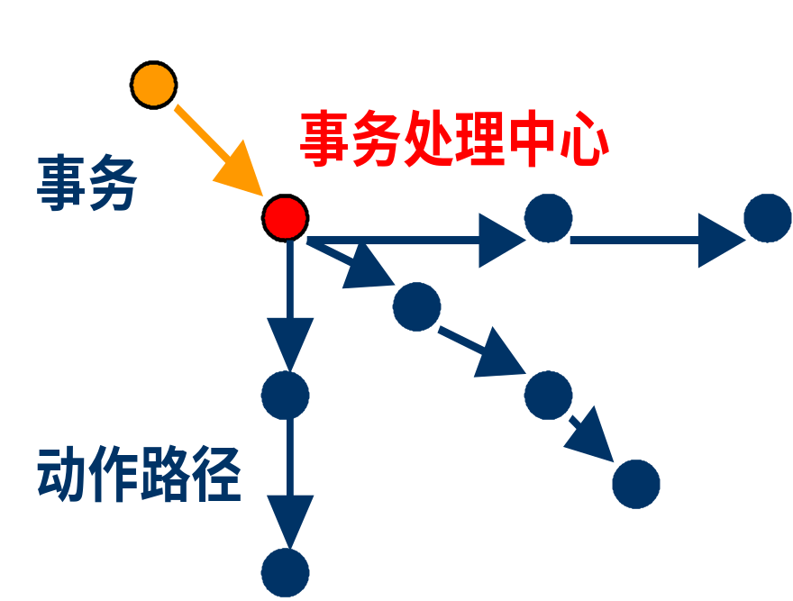
事务流
2 结构化设计方法
数据沿输入通道到达一个转换，该转换根据输入流的类型和特征在若干动作路径中选择一条来执行
  输入数据（事务）
  具有一个转换(事务中心)
  一组动作执行路径

Slide 26
关于数据流分类的讨论
2 结构化设计方法
实际上所有的数据流都是变换流，事务流是变换流的一种特殊形式 。
为什么要将事务型的数据流独立出来考虑？
  对于事务型的数据流，有更适当的结构设计
大多数系统的数据流图中，事务流和变换流往往交织在一起。（混合型）

Slide 27
混合型数据流图
2 结构化设计方法
a
b
事务处理中心
c
p
q
r
d
e
s

Slide 28
面向数据流的软件设计过程
2 结构化设计方法
  确定数据流的类型：变换流还是事务流
  划定流界
  将数据流图转换为软件结构
  细化后，得到初始结构图
  通过设计复审和启发式策略精化、改进得到最终的软件结构图

Slide 29
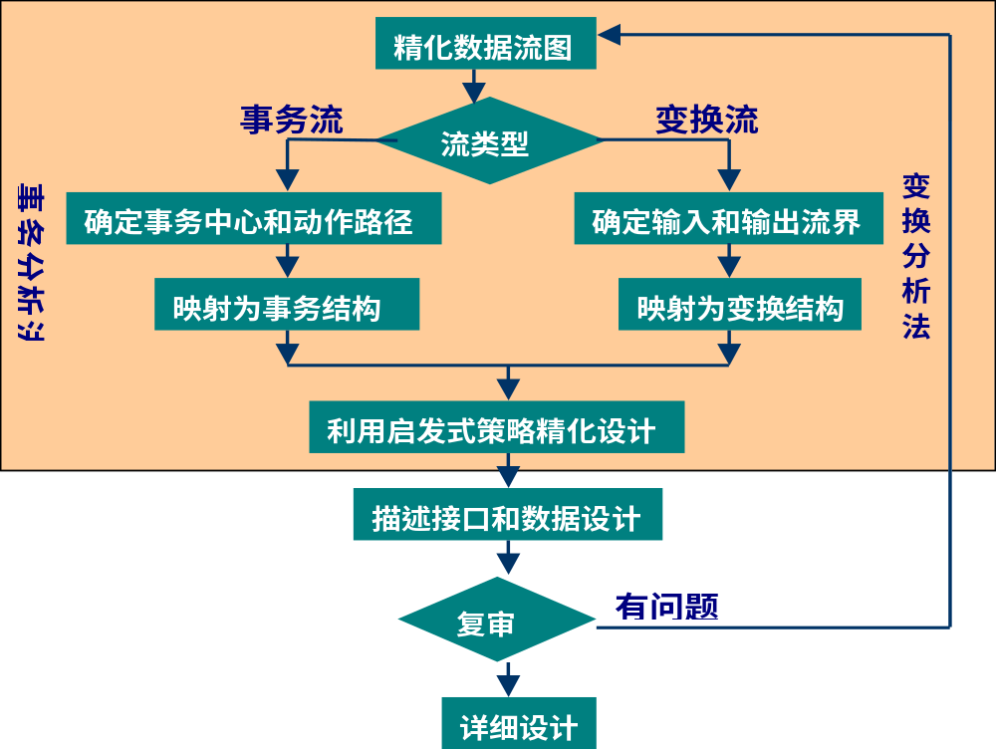

Slide 30
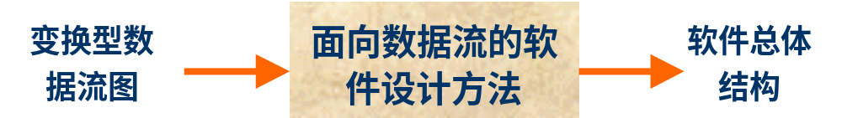
2.2 变换分析
2 结构化设计方法
基本思想
  通过一系列的设计步骤，将变换型的数据流图映射为软件结构
  输入：SRS(数据流图、数据字典、小说明)
  输出：软件总体结构

Slide 31
步骤1 复审基本系统模型
2 结构化设计方法
什么是基本系统模型
  基本系统模型即SRS中的顶级数据流图
为什么需要对基本系统模型进行复审
  对系统规格说明书和SRS进行评估，以确保系统的输入和输出数据符合实际

Slide 32
步骤2 理解和精化数据流图
2 结构化设计方法
为什么需要理解和精化数据流图
  获得足够详细的DFD
  确保DFD中每个转换代表一个规模适中、相对独立的子功能

Slide 33
步骤3 确定数据流图的类型
2 结构化设计方法
数据流都可用变换流表示，但是如果有明显的事务流特征，则应采用事务流的映射方法
设计人员负责判定在数据流图中占主导地位的信息流是变换流还是事务流

Slide 34
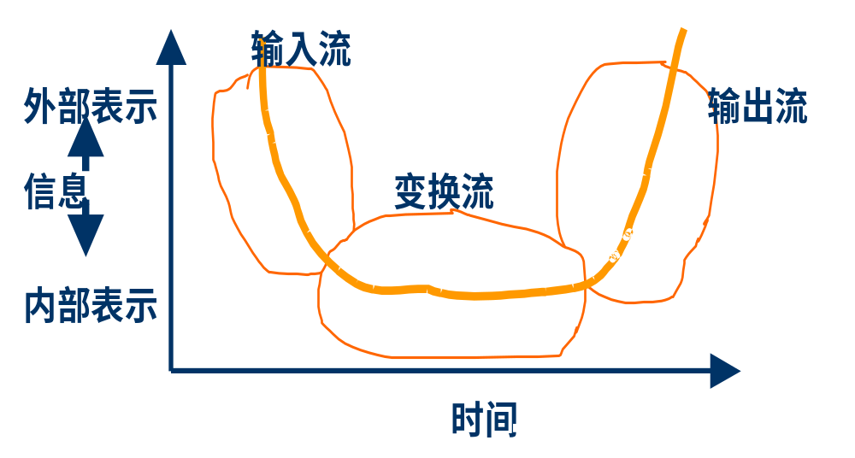
步骤4 划分输入流、输出流的边界
2 结构化设计方法
输入流处理
变换中心
输出流处理
划分因人而异，在一般情况下，少许出入对整个目标软件系统的结构的影响不会很大

Slide 35
输入流的划分
(1)确定逻辑输入——离物理输入端最远的，但仍可被看作系统输入的那个数据流
方法：从物理输入端开始，一步步向系统的中间移动，直至达到这样一个数据流：它已不能再被看作为系统的输入，则其前一个数据流就是系统的逻辑输入。

Slide 36
输出流的划分
(2)确定逻辑输出——离物理输出端最远的，但仍可被看作系统输出的那个数据流
方法：从物理输出端开始，一步步向系统的中间反方向移动，直至达到这样一个数据流：它已不能再被看作为系统的输出，则其后一个数据流就是系统的逻辑输出。

Slide 37
(3)对系统的每一股输入和输出，都用上 面的方法找出相应的逻辑输入、输出
(4)确定主加工——位于逻辑输入和逻辑输出之间的加工，就是系统的主加工
(5)几点说明：
  有的系统只有输入和输出两部分，没有主加工
  根据经验，几股数据流的汇合处往往是系统的主加工
  每个人都可以有自己的看法，找出来的主加工可能也不同，但一般不会相差太远。

Slide 38
划分流界示例
2 结构化设计方法
输入流
变换中心
输出流
A
B
F
E
H
I
J
C
D
G

Slide 39
a
b
变换中心
1
2
c
w
r
输入部分
5
6
输出部分
p
u
d
e
4
v
3
7

Slide 40
步骤5 执行一级分解
2 结构化设计方法
任务:设计模块结构的顶层和第一层
  高层模块：主控模块
  中层模块：协调、控制底层模块的工作
  底层模块：实现输入、输出和计算等基本功能
主控模块
高层
输入流控制模块
变换中心控制模块
输出流控制模块
中间层
….
….
….
底层
Yourdon结构图

Slide 41
具体做法：
(1) 设计一个顶层模块(主模块)，它的功能是完成整个系统要做的工作。
(2) 设计结构的第一层：
  为逻辑输入设计一个输入控制模块，它的功能是向主模块提供数据;
  为逻辑输出设计一个输出控制模块，它的功能是输出主模块提供的数据;
  为主加工设计一个变换模块，它的功能是将逻辑输入变换成逻辑输出。

Slide 42
传送信息
顶层
主加工
u,w
c,e
c,e
u,w
输入模块
转换模块
输出模块
第一层
DFD图

Slide 43
步骤6 执行二级分解
2 结构化设计方法
任务
  将DFD中每个转换映射为软件结构中的底层模块
方法 ：由中心向两边映射
  从变换中心边界开始沿输入、输出通道向外移动，把输入、输出通道中的每个转换映射为软件结构中的 一个模块
  对变换中心，沿着输入流到输出流的方向移动，将每个转换映射为相应的模块
  为每一模块写简要的处理说明，包括：模块的输入/出信息，模块处理功能的陈述，有关的限制和约束

Slide 44
具体做法：
(1) 为每一个输入模块设计两个下层模块，一个是输入模块，接受数据来源；另一个是变换模块，模块调用时传送的参数应同数据流图相对应
(2) 输出模块也有两部分组成，一部分是变换模块，将数据变换成输出的形式；另一部分是输出模块
上述设计过程由顶向下递归进行，直至达到系统的输入端或输出端
(3) 变换模块的下层模块，根据数据流图中相应加工的组成情况而定。

Slide 45
变换分析-加工分支
主加工模块
u,w
e
p
r
c,p
r
4
5
6
DFD图

Slide 46
变换分析-输入分支
输入模块
c
e
Get C
Get E
c
e
b
d
d
b
Get B
B to C
Read D
D to E
a
b
a
Read A
A to B
DFD图

Slide 47
变换分析-输出分支
w,u
输出模块
w
u
Write W
Put U
u
v
v
U to V
Write V
DFD图

Slide 48
输入流
变换流
输出流
A
B
F
E
H
I
J
C
D
G
主控模块
输入流控制模块
变换流控制模块
输出流控制模块
B
D
E
I
A
C
F
G
J
H

Slide 49
步骤7 精化、改良软件结构
2 结构化设计方法
以“模块化”的思想，对软件结构中的模块进行拆并，以追求高内聚、低耦合、易实现、易测试、易维护的软件结构

Slide 50
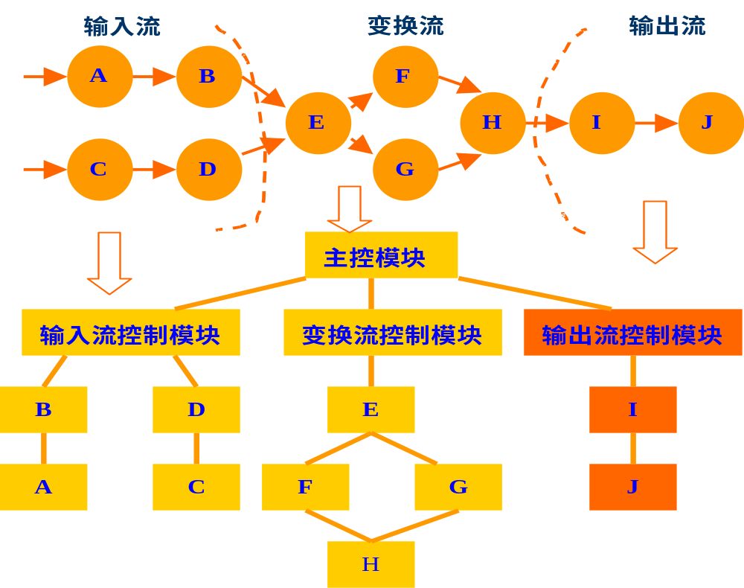

Slide 51
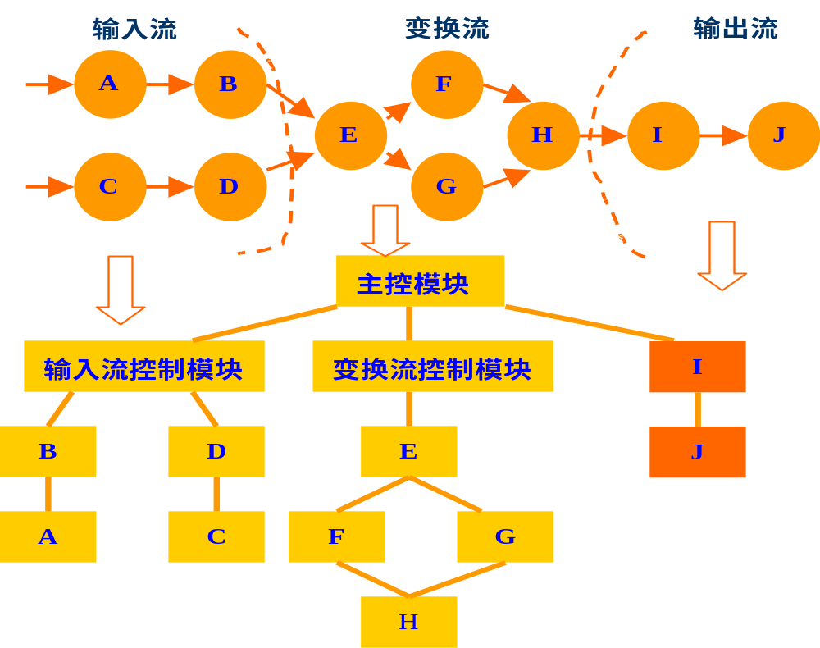

Slide 52
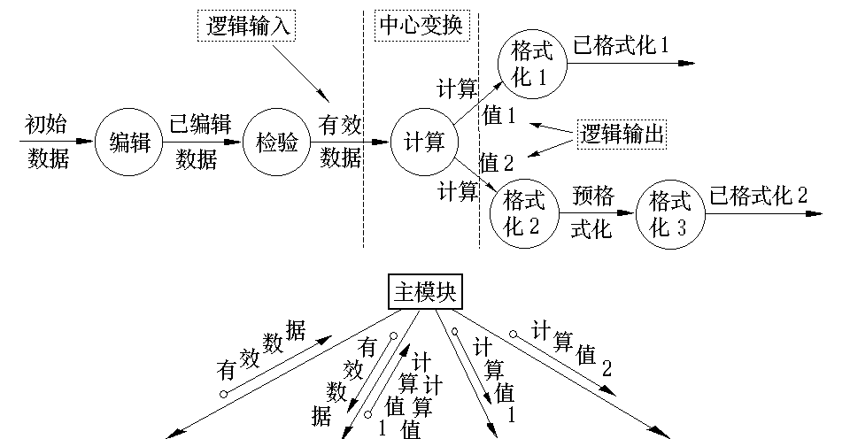
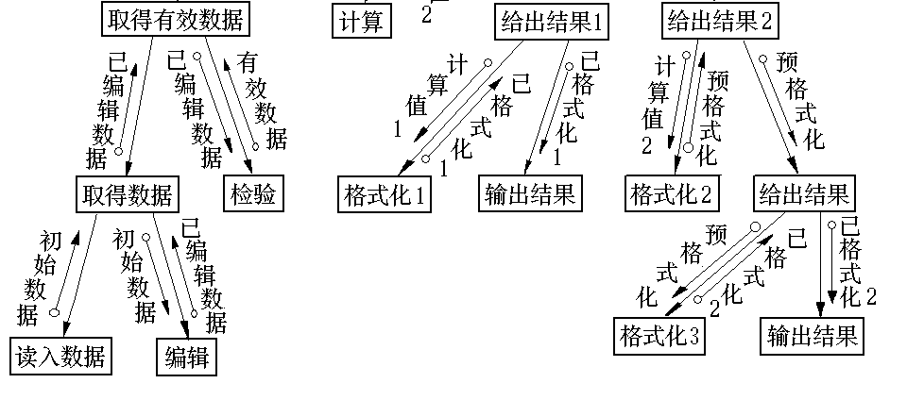
举例
叶子节点-基本处理
非叶子节点-调度

Slide 53
2.3 事务分析
2 结构化设计方法
当数据流具有明显的事务特征时，应该采用事务流的分析方法
基本步骤
  步骤1. 复审基本系统模型
  步骤2. 复审和精化数据流图
  步骤3. 确定数据流图的类型：变换流还是事务流

Slide 54
步骤4 识别事务流的各组成部分
2 结构化设计方法
将事务型DFD划分为三个部分
  接受路径：接受事务的输入
  事务处理中心
  动作路径
判定在每一条动作路径上数据流的特征：变换流还是事务流

Slide 55
事务
中心
接收部分
传出
传入
变换
a
发送
部
分
T

Slide 56
事务分析-上层结构
事务控制
顶层
a
事务1
第一层
Get a
事务控制
事务分析
发送

Slide 57
事务分析-分支处理
处理层
P
事务层
T 1
T 2
T i
操作层
A 1
A 2
A 3
A j
细节层
D 1
D 2
D k

Slide 58
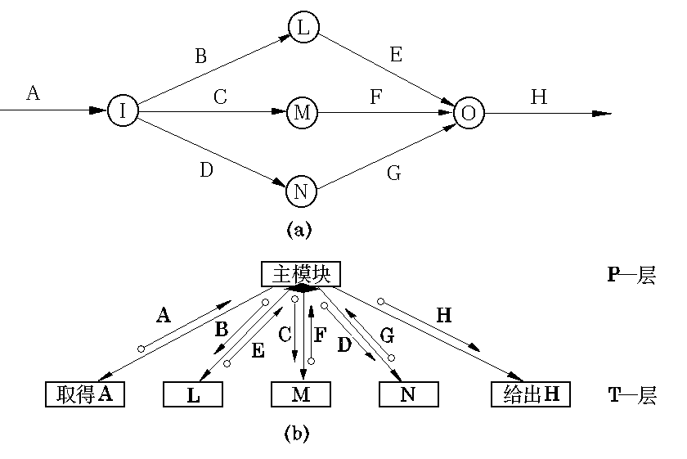
事务型数据流图

Slide 59
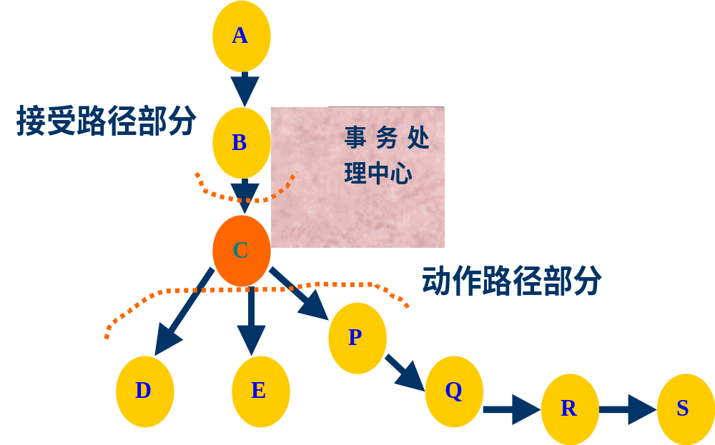
事务流的划分示例
2 结构化设计方法

Slide 60
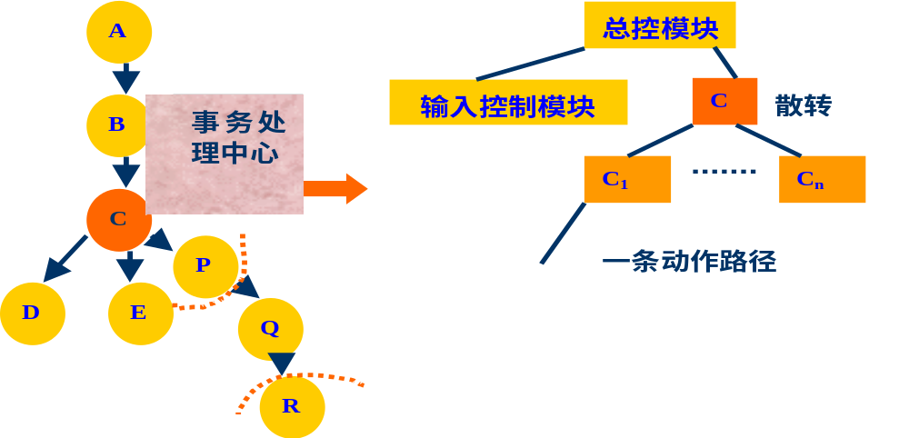
步骤5 将事务型DFD映射为软件结构
2 结构化设计方法

Slide 61
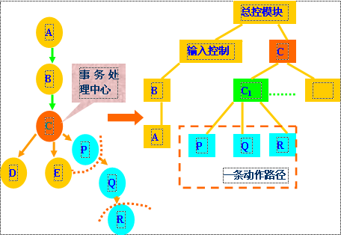
步骤6 精化事务结构及每个动作路径
2 结构化设计方法

Slide 62
步骤7 精化软件结构
2 结构化设计方法
总控模块
总控模块
输入控制
C
C
B
C
1
B
C
1
A
P
Q
R
A
Q
R
P
一条动作路径
一条动作路径

Slide 63
事务分析-举例
1.2
图书管理要求
入库单
新书入库
1.5
目录文件
注销单
1.1
注销图书
罚款单
要求类
型处理
借书单
1.3
还
书
借书
事务
中心
借书文件
单
无效输入
1.4
事务分析举例-DFD
还书
罚款单

Slide 64
事务分析-举例
图书处理系统
图书管理要求
入库单
注销单
借书单
还书单
取得图书处理要求
新书入库
借书
还书
注销图书
操作层
修改目录文件
修改借书文件
打印罚款单
……
细节层
……
……

Slide 65


2.4 启发式设计策略
2 结构化设计方法
改造软件结构，降低耦合度，提高内聚度
  若在几个模块中发现共有的子功能，应将其独立出来作为一个模块，以提高模块独立性；
  合并那些具有较多的控制信息传递的模块，以降低模块之间的耦合度。

Slide 66
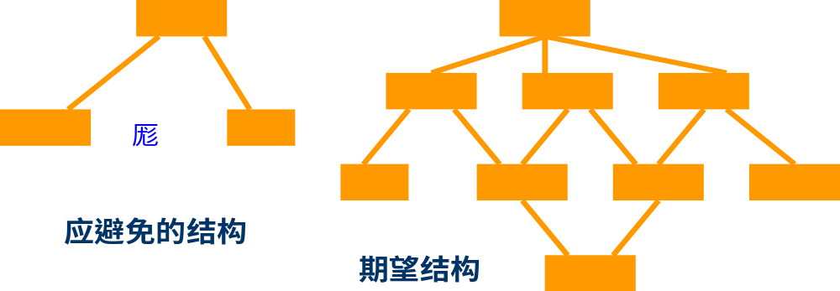
2.4 启发式设计策略
2 结构化设计方法
减少扇出，追求高扇入：一个好的软件结构通常顶层扇出较高，中间层扇出较低，底层又高扇入到公共的模块

Slide 67
2.4 启发式设计策略
2 结构化设计方法
使任一模块的作用域在其控制域内
  作用域是指受模块内部判定影响的所有模块
  控制域是指其所有的下属模块
A
A
A
A
C
D
B
C
D
受
E
中判
定影响
F
E
E
F
B

Slide 68
2.4 其他启发式设计策略
2 结构化设计方法
降低模块接口复杂度和冗余度，提高协调性
  接口尽可能简单并与模块功能相一致
  例如： Sort(Data; Number) → Sort(Data)
模块功能可预测
追求单入口、单出口的模块
为满足设计和可移植性要求，将某些软件模块用包 封装起来

Slide 69
2.5 设计后的处理
2 结构化设计方法
为每一个模块写一份处理说明
为每一个模块提供一份接口描述
定义全局数据结构和局部数据结构
给出所有的设计约束和限制
进行概要设计的评审
如果需要和合算的话，对结构进行优化

Slide 70
3 详细设计工具
1 软件设计常用工具
程序流程图（flow chart）
N-S图（盒图）
PAD图（Problem Analysis Diagram）
过程设计语言（Program Design Language）
判定树、判定表

Slide 71
1 软件设计常用工具
程序流程图（flowchart）
直观地描述软件过程，是最常用的一种软件过程表达工具。
基本图例：

Slide 72


1 软件设计常用工具
流程图举例

Slide 73
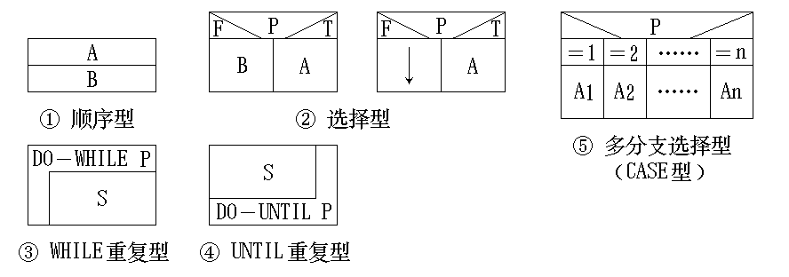
N-S图
1 软件设计常用工具
1973年，Nassi和Shneiderman提出 。

Slide 74

N-S图 举例
1 软件设计常用工具

Slide 75
思考
用NS图（流程图）描述判断素数的问题。
NS图和流程图的表达能力有何不同？

Slide 76

PAD图（ Problem Analysis Diagram）
1 软件设计常用工具
1973年日立公司发明，用树形结构的图表示程序控制流
有五种基本控制结构，并允许递归使用。

Slide 77

1 软件设计常用工具
PAD图描述的示例

Slide 78
思考
相对于NS图（流程图），PAD图的表达有什么特别之处？

Slide 79
PDL (Program Design Language)
1 软件设计常用工具
P: Problem,Pseudo; D: Description
PDL是一种用于描述功能模块的算法设计和加工细节的语言。它是一种伪码。
语法规则分为“外层语法”和“内层语法”。
  PDL具有严格的关键字外语法，用于定义控制结构和数据结构，
  它的内语法可使用类自然语言的词汇，灵活自由。表示实际操作和条件。

Slide 80
PDL (示例: 拼词检查程序)
1 软件设计常用工具
PROCEDURE spellcheck
BEGIN
--* split document into single words
LOOP get next word
add word to word list in sortorder
EXIT WHEN all words processed
END LOOP

Slide 81
PDL (示例: 拼词检查程序)
1 软件设计常用工具
--* look up words in dictionary
LOOP get word from word list
IF word not in dictionary THEN
--* display words not in dictionary
display word
prompt on user terminal
IF user response says word OK THEN
add word to good word list
ELSE
add word to bad word list
ENDIF
ENDIF
EXIT WHEN all words processed
END LOOP

Slide 82
PDL (示例: 拼词检查程序)
1 软件设计常用工具
--* create a new words dictionary
dictionary :＝
merge dictionary and good word list
END spellcheck

Slide 83
PDL语法
数据说明
子程序结构
分程序结构
分支控制结构
循环控制结构
输人输出结构
注释说明
详细

Slide 84
子程序结构
分程序结构
procedure
interface
return
end
begin
end

Slide 85
分支控制结构
If then
else
end if
case 0f
,||;
…
[default]:
end case
If then
else if then
else
End if

Slide 86
循环控制结构
loop while
end loop
loop until
end if

Slide 87
输人输出结构
注释说明
print
read
display
input
output
用“ --* "打头的注释行对语句进行注解说明,以提高可读性.

Slide 88
判定表
判定表通常由四部分组成
  条件桩，列出决定一组条件的对象
  条件条目，列出各种可能的条件组合
  操作桩，列出所有的操作
  操作条目，列出对应的条件组合下所选的操作
条件桩 | 条件条目
操作桩 | 操作条目

Slide 89
判定表
考试总分
＞＝
620
>=620
<620
<620
单科成绩
满分
不及格
满分
不及格
升级
Y
Y
N
N
免修
Y
N
Y
N
留级
N
N
Y
Y

Slide 90
思考题
某公司为本科以上学历的人重新分配工作，分配原则如下：
  如果年龄不满18岁，学历是本科，男性要求报考研究生，女性则担任行政工作；
  如果年龄满18岁不满50岁，学历本科，不分男女，任中层领导职务，学历是硕士不分男女，任课题组组长；
  如果年龄满50岁，学历本科，男性任科研人员，女性则担任资料员，学历是硕士不分男女，任课题组组长。

Slide 91
(1)判定条件可能取值表
(2)计算组合数2*3*2=12；
条件名称
取值
符号
取值数
性别
男
M
M1=2
女
F
年龄
不满18岁
C
M2=3
满18岁小于50岁
Y
超过50岁
L
硕士
G
文化程度
本科
U
M3=2

Slide 92
(3)初步判定表
1
2
3
4
5
6
7
8
9
10
11
12
性 别
M
M
M
M
M
M
F
F
F
F
F
F
文化程度
G
G
G
U
U
U
G
G
G
U
U
U
年 龄
L
Y
C
L
Y
C
L
Y
C
L
Y
C
组 长
√
√
√
√
√
√
领 导
√
√
科 研
√
行 政
√
资 料 员
√
考 研
√

Slide 93
(4)简化后的判定表
1，2，3
7，8，9
4
5，11
6
10
12
性 别
------
M
-----
M
F
F
文化程度
G
U
U
U
U
U
年 龄
------
L
Y
C
L
C
组 长
√
领 导
√
科 研
√
行 政
√
资 料 员
√
考 研
√

Slide 94
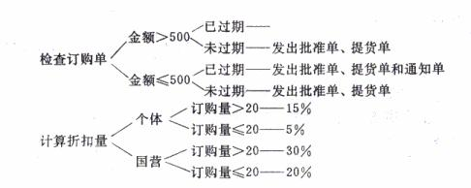
判定树
判定树本质上与判定表相同

Slide 95
思考
判定表、判定树的表达能力有何不同？

Slide 96
本章内容
概要设计工具
结构化软件设计方法
详细设计工具

Slide 97
作业和思考题
作业
  4-4、4-5
思考题
  你觉得在进行软件设计时，除了上述启发式设计策略和优化原则之外，还应考虑哪些问题？
结束

